Slide 1
Praca z danymi panelowymi
Zastane zbiory danych

Slide 2
Agitacja
Na Karowej mamy więcej prac jakościowych niż ilościowych. Dodatkowo jak ilościowo to ankieta. Można inaczej!
Czemu dane zastane / panelowe?

Slide 3

Skills
Praca z danymi dot. paneli to pełne wykorzystanie wiedzy z Warsztatów Statystycznych
Bank Światowy – Wyszukaj Pionowo - https://data.worldbank.org/
Eurostat – Wyszukaj Pionowo - https://ec.europa.eu/eurostat/data/database
OECD – Tabela przestawna (Pivot) - https://data.oecd.org/transport/road-accidents.htm

Slide 4

Analityka wychodząca poza studentów
W przyszłym semestrze poznacie SPSS – większość danych – będzie dostępna w pliku SAV np.
PISA
Eurobarometer
Dane są zakodowane w jednolitym formacie dla paru państw – można sprawdzić rankingi.

Slide 5
Praca z danymi
Czy usłyszałeś to na warsztatach statystycznych?

Slide 6

Co zawiera najważniejsza karta w arkuszu Excel?
Instrukcję jak go wykorzystywać

Slide 7

Największa wpadka jaką można zaliczyć z danymi?
Kiedy raz na rok używasz arkusza i zapomniałeś jakich danych do niego potrzeba.
Odp: Kopiuj gotowe karty

Slide 8

Najpotężniejsze kombo w Excelu?

Slide 9
VLOOKUP + MATCH WYSZUKAJ.PIONOWO + PODAJ.POZYCJĘ
Podstawową funkcjonalność wyszukiwania powinniśmy znać z kursu:
=VLOOKUP(WARTOŚĆ, ZAKRES, Nr. Kolumny, TYP.DOPASOWANIA)
HINT: W Nr. Kolumny warto wkładać kolejną funkcję
=MATCH(WARTOŚĆ, ZAKRES, TYP.DOPASOWANIA)
Typ dopasowania:
1 - największa wartość poniżej szukanej wartości (wymaga posortowania)
0 - dokładne wybieranie szukanej wartości
-1 - najmniejsza wartość powyżej szukanej wartości (wymaga posortowania)

Slide 10


Poligon - GUS
Jeżeli coś można zepsuć….

Slide 11
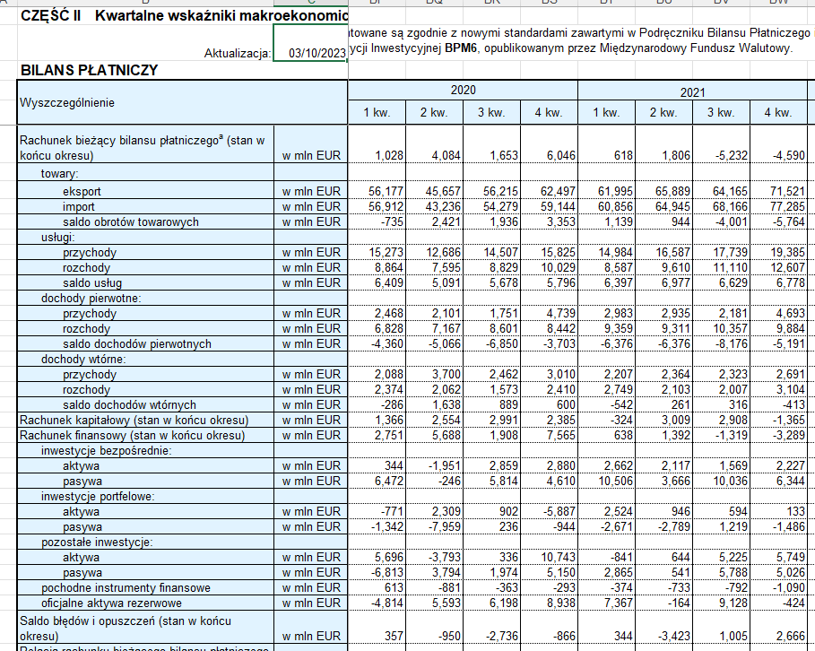
Funkcja: Indeks
Czasem ktoś zapomni, że w plikach wybiera się daty, coś co identyfikuje wiersz / kolumnę.
Wtedy pomaga funkcja indeks – to wybór pola z tabeli
=INDEKS(Tabela, Nr. Wiersza, Nr. Kolumny)
Przykład: Plik do ćwiczeń.

Slide 12
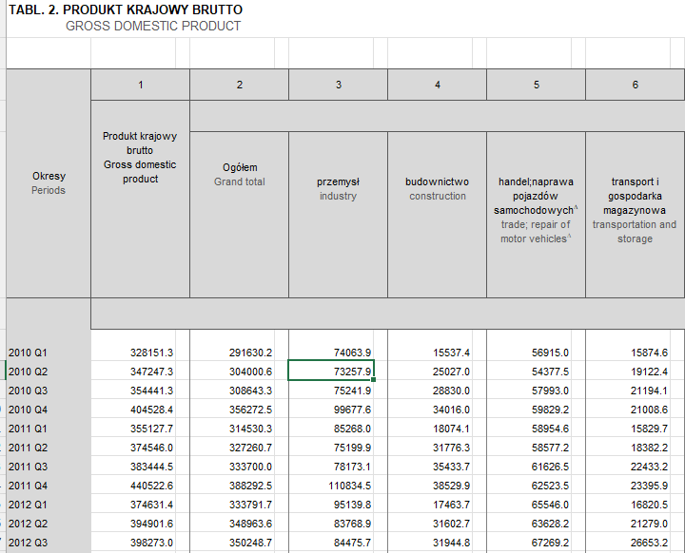
Funkcja Offset (Przesunięcie)
Gdzie chowasz najważniejszą publikację?
W zakładce inne
Dodatkowo, żeby utrudnić życie dane co 2 wiersz
Co pomaga:
=OFFSET(Adres, X, Y)
Buduje odniesienie do komórki i zakresu znajdującego się o X wierszy i Y kolumn od naszej podstawowej komórki
Przykład: GUS

Slide 13
Czego warto wymagać w kontakcie z SPSS?
Nagrywanie kodu.

